Slide 1
Разработка информационной системы геолокации счетчиков для компании АО «Радио и Микроэлектроника»
Презентацию подготовил
Студент группы Пр-415
Недзелюк Михаил

Slide 2
Цель работы:
Целью разработки послужило решение компании АО «Радио и Микроэлектроника» осуществить перевод существующей базы данных в формат MySQL Database.

Slide 3
Задачи
В процессе разработки были поставлены следующие задачи:
Изучение предметной области
Выбор среды разработки и языков программирования
Изучение литературы для выбранных среды разработки и языков программирования
Разработка программного продукта и технической документации к нему

Slide 4








Использованное программное обеспечение
В процессе разработки было принято решение использовать в качестве платформы разработки веб-интерфейс.
Веб-интерфейс реализован на локальном сервере «Open Server», с системой администрирования базы данных PHPMyAdmin.
Для создания кода программного продукта был выбран текстовый редактор Notepad++ в виду имеющейся бесплатной версии.
Для создания программного продукта были использованы: серверный язык PHP, язык стилей CSS, язык разметки html, язык запросов MySQL, язык программирования JavaScript и его библиотек JQuery.

Slide 5
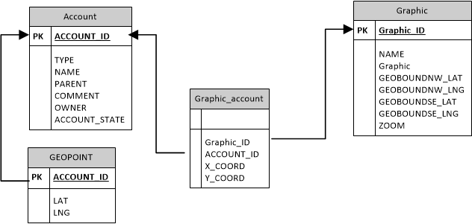
База данных
Для создания программного продукта было принято решение о создании базы данных, построенной на языке SQL.

Slide 6
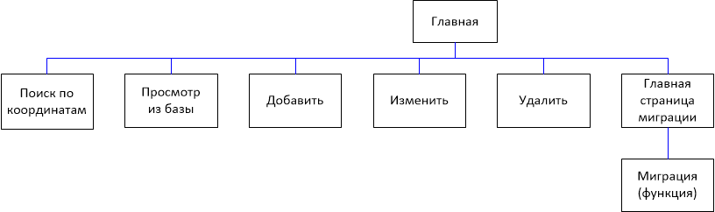
Информационная система
Информационная система построена в формате веб-службы и имеет вид полноценного сайта компании для внутреннего пользования с интерфейсом.

Slide 7
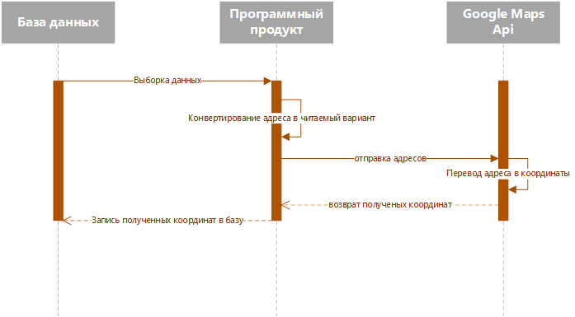
Функционал
Основной функционал данной информационной системы основан на непосредственной работе с базой данных в формате MySQL. Система выполняет следующие функции:
Добавление информации в базу данных;
Редактирование информации в базе данных;
Вывод информации из базы данных;
Перевод физических адресов в координаты местоположения;
Вывод изображения на карту по введенным координатам местоположения.

Slide 8
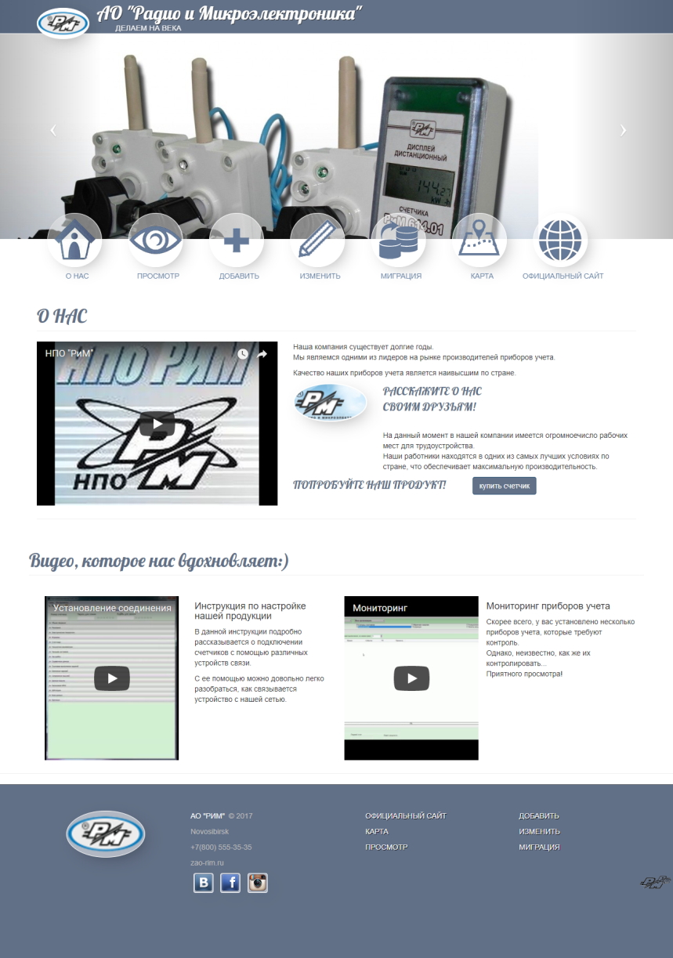
Разработан дизайн макета страниц сайта:

Slide 9
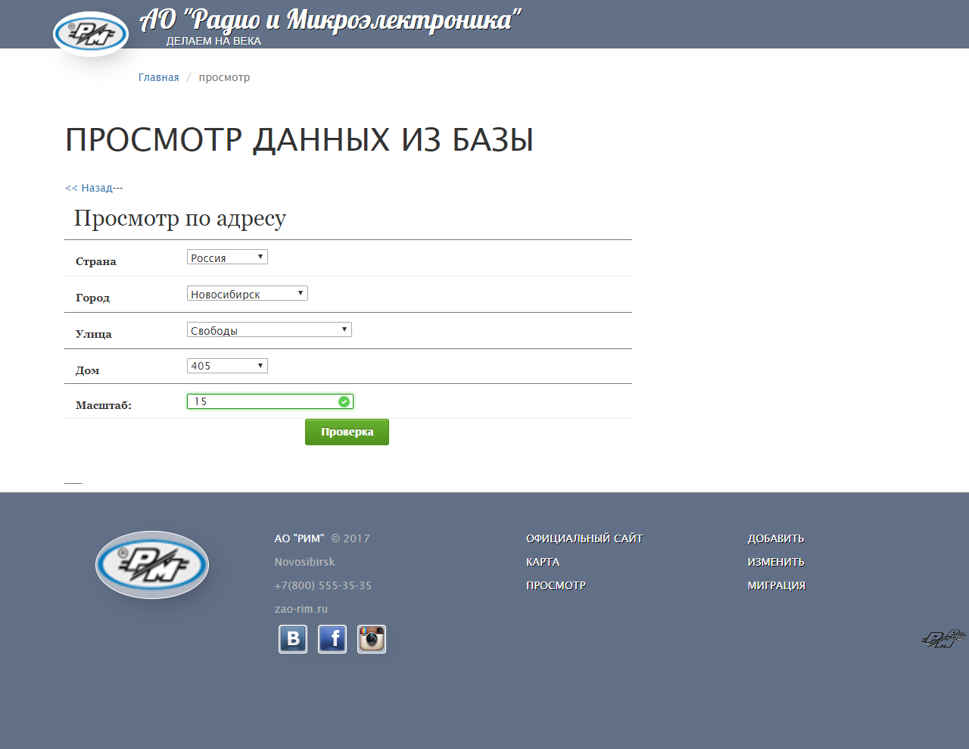
Страница поиска информации в базе по введенному физическому адресу

Slide 10
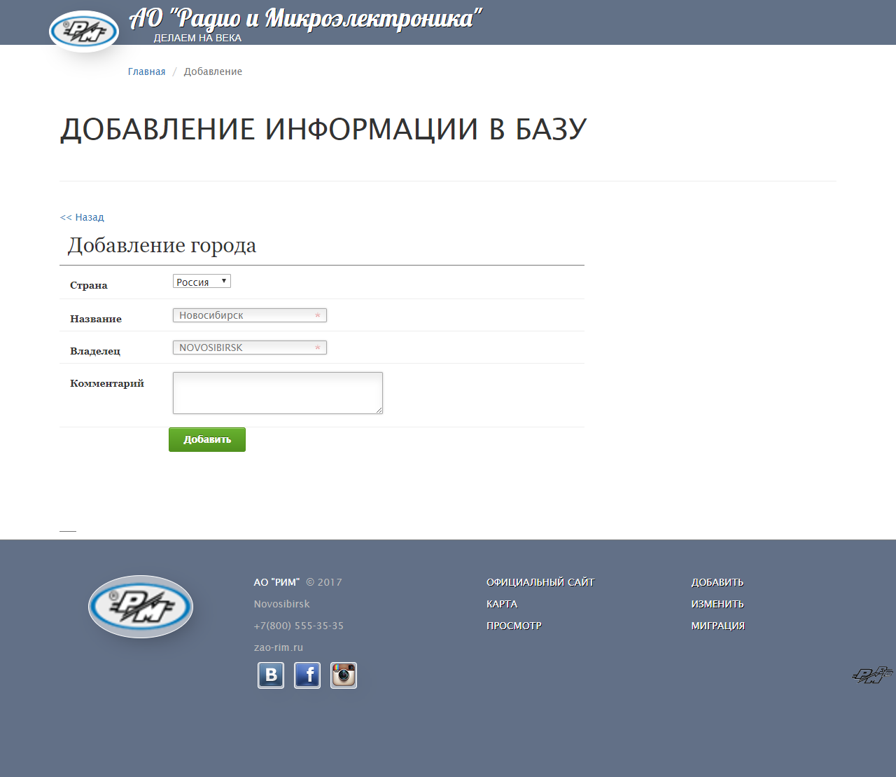
Страница добавления данных в базу

Slide 11
Заключение
В процессе разработки поставленная цель была достигнута в полном объеме: для компании АО «Радио и Микроэлектроника» разработан программный продукт для перевода физических адресов приборов учета в координаты их местоположения и отображения установленных приборов учета на интерактивной карте, а также возможность администрирования базы данных программного продукта сотрудниками компании.

